Slide 1
Внешняя политика Петра I
Гаранин Николай РВБО-02-25

Slide 2
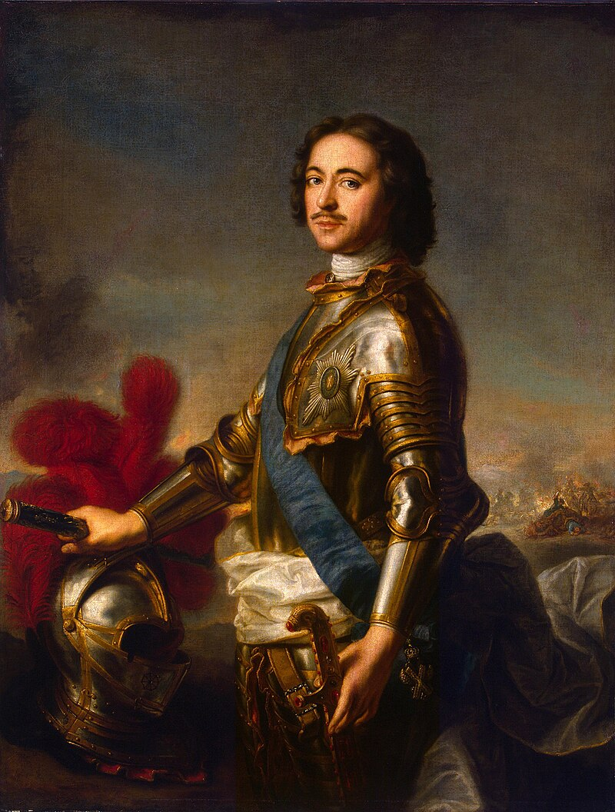
Пётр I Алексеевич
Годы жизни: 1672-1725
Начало правления: 1682 (самостоятельно с 1689)
Цели внешней политики:
Усиление России на мировой арене
Получение выхода к Балтийскому и Чёрному морям
Усиление армии и флота

Slide 3
Причины реформ
Состояние вооруженных сил не удовлетворяло стоящим перед страной вызовам
Выход к Балтийскому морю отошёл к Швеции ещё во время Смуты
Ведение войны теперь требовало сильный флот
Россия отставала от Европы в научной, культурной и экономической сферах

Slide 4
Военные реформы
Опыт “потешных полков”
Неудовле-творительные результаты
Азовских походов
Маштабные
военные реформы

Slide 5
Военные реформы
Сухопутные войска:
Создание регулярной армии и полков «иноземного строя».
Введение европейской тактики и строевых порядков.
Привлечение иностранных инструкторов и обучение офицеров.
Создание военных училищ.
Обновление вооружения: мушкеты, артиллерия, боеприпасы.
Введение рекрутской системы.
Флот:
Строительство Балтийского и Азовского флотов.
Создание верфей и судостроительных мастерских.
Оснащение флота современными кораблями.
Обучение команд морскому делу по европейским методикам.

Slide 6
Великое посольство
Цели:
Найти союзников против Турции.
Изучить европейскую армию и флот.
Освоить кораблестроение, мануфактуры, технологии.
Личный опыт Петра и знакомство с культурой Европы.
Результаты:
Налажены контакты с европейскими странами.
Приглашены иностранные специалисты для армии и флота.
Закуплено оборудование, освоены новые технологии.
Петр получил опыт и идеи для масштабных реформ.

Slide 7
Азовские походы (1695–1696)
Причины:
Выход к Азовскому морю и Чёрному морю.
Итоги:
Успех на юге, временный выход к морю.
Основные события:
1695 — неудачный первый поход.
1696 — второй поход: взятие Азова.
Создание Азовского флота и верфей.

Slide 8
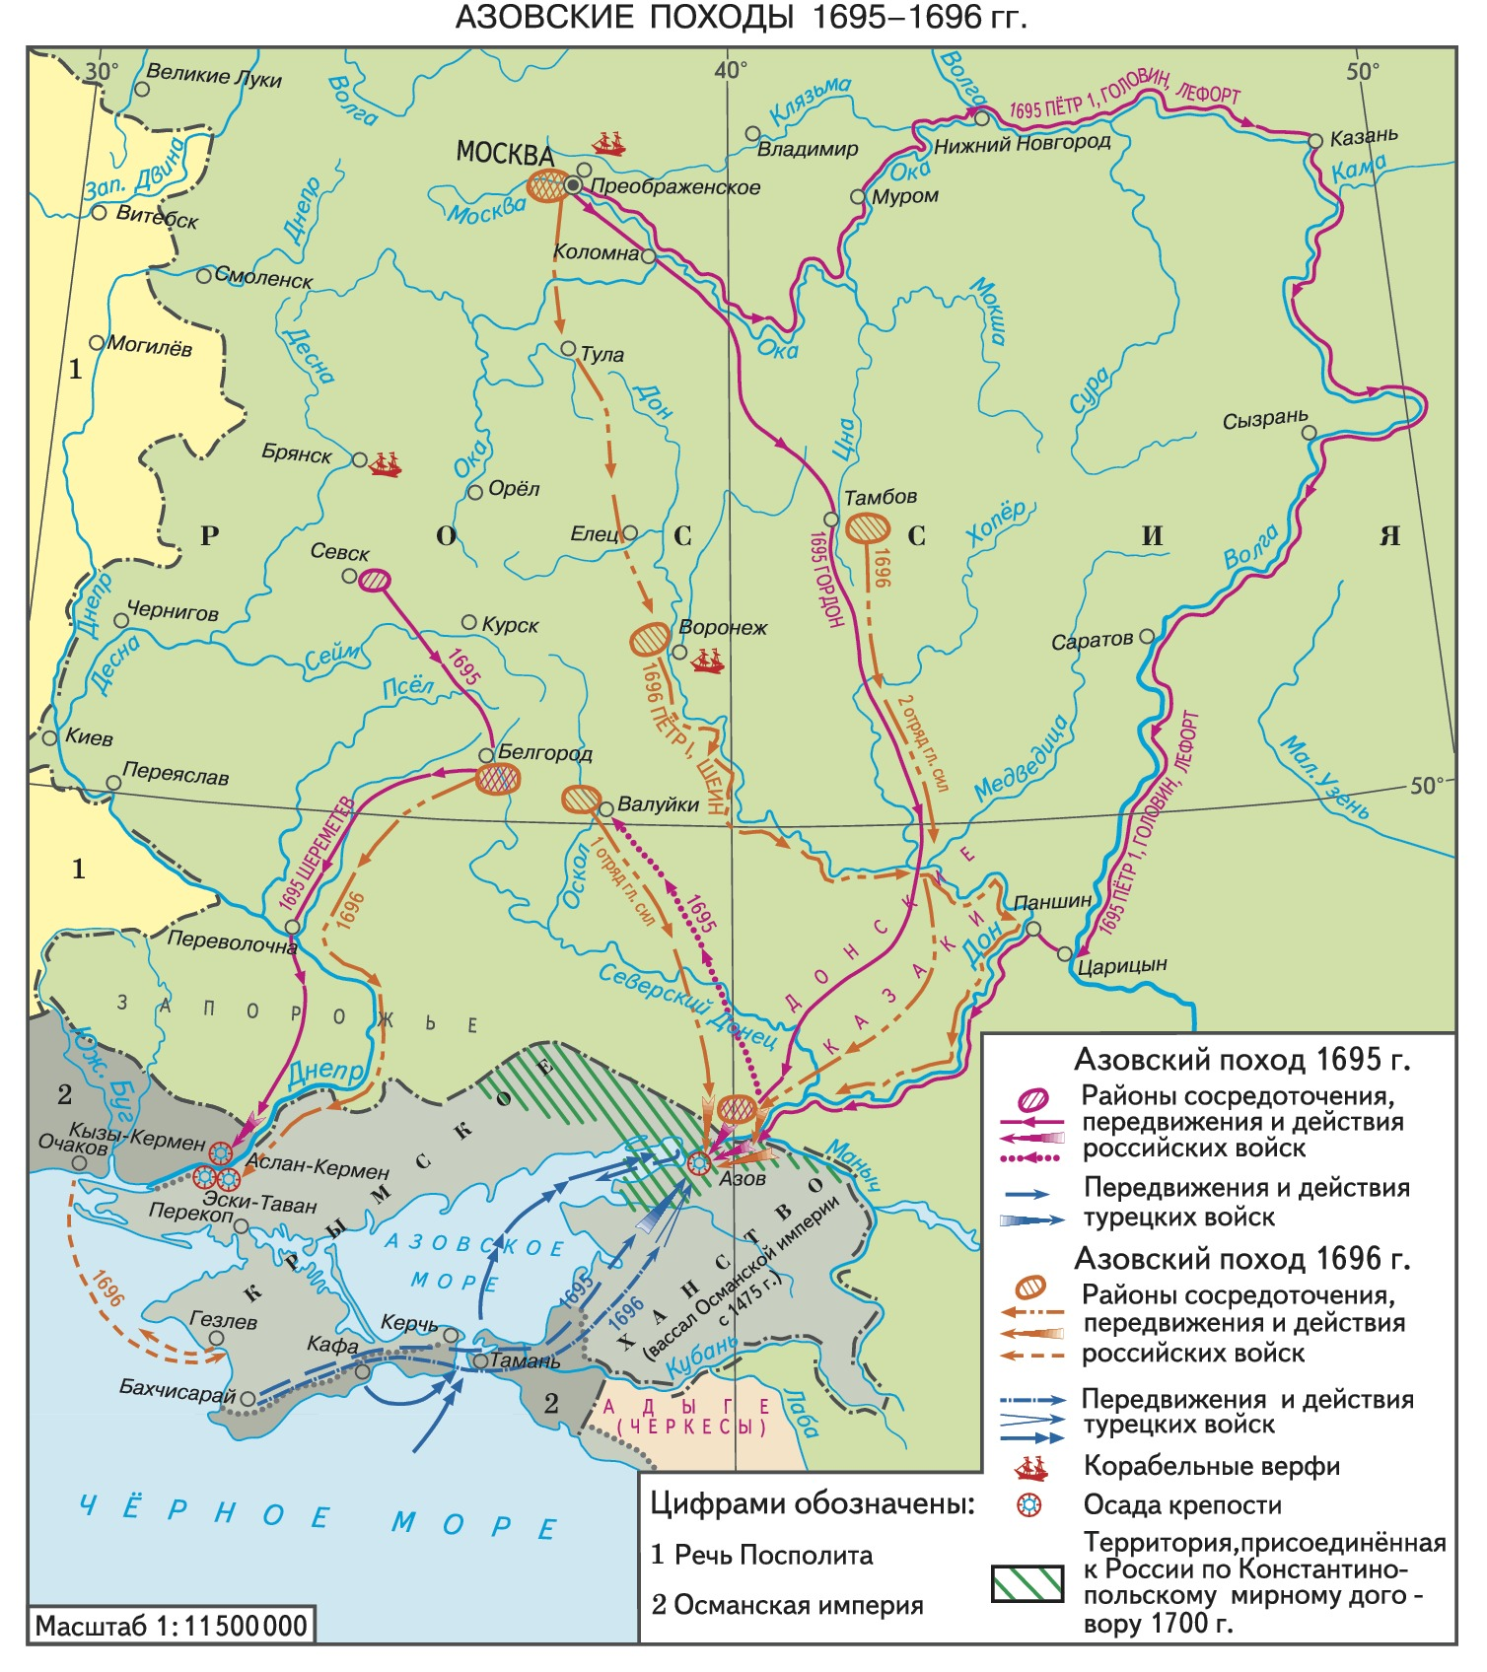
Азовские походы (1695–1696)

Slide 9
Северная война (1700–1721)
Основные события:
1700 — поражение под Нарвой.
1703 — основание Санкт-Петербурга.
1708 — победа при Лесной.
1709 — Полтавская битва (победа России).
1714 — морская победа при Гангуте.
1720 — Гренгамское морское сражение.
Задачи:
Получение выхода к Балтийскому морю.
Ослабление Швеции, расширение влияния России.
Итоги:
Россия получает территории
Россия становится империей (1721)
Балтийское море открыто для торговли и флота

Slide 10
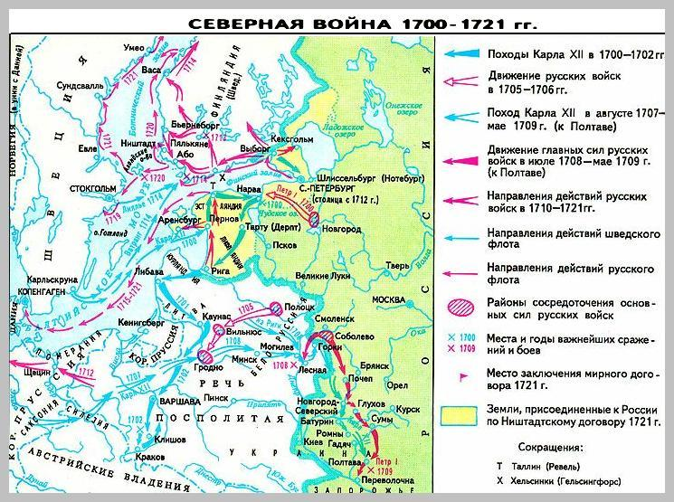

Slide 11
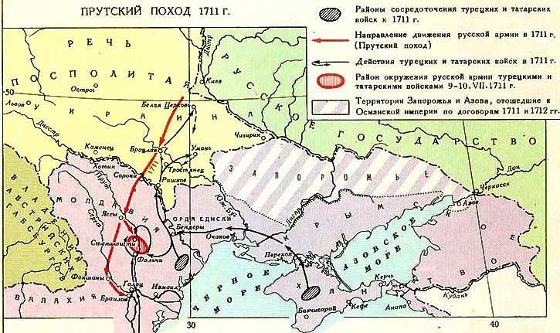
Русско-турецкая война (1710—1713)

